Slide 1
Зупинімось! Озирнімось!
Вжахнімось! Задумаймось!
Діймо!
Презентація роботи екологічної просвіти
“Гармонія”
Чортківської
загальноосвітньої школи
І – ІІІ ступенів №5

Slide 2
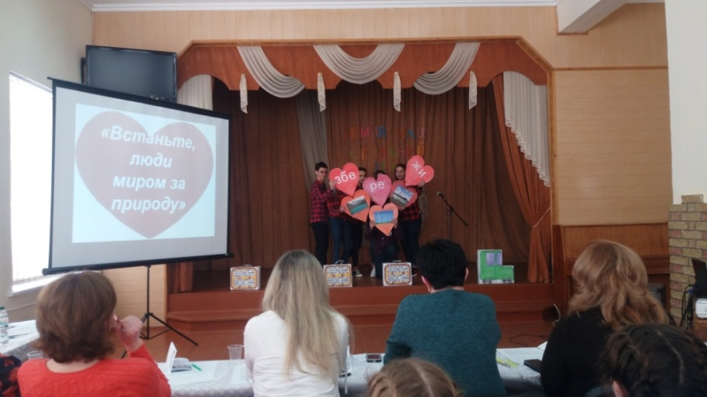
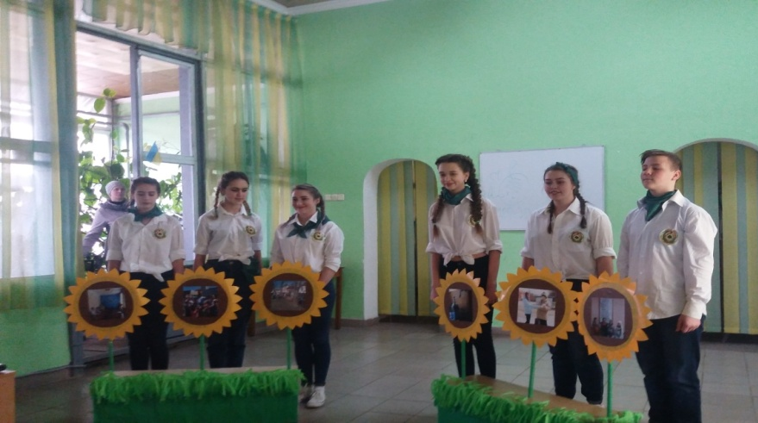
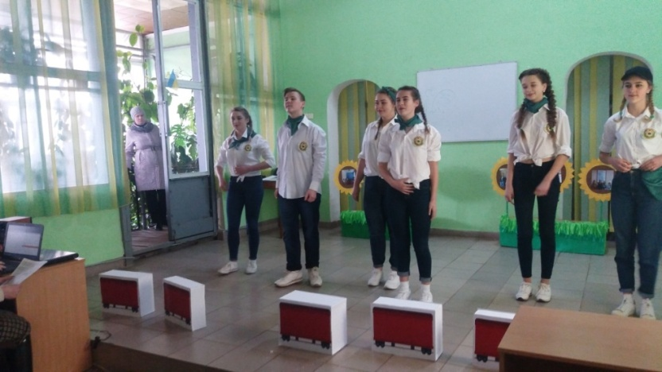
Будьмо знайомі
2014 рік - ІІ місце в обласному конкурсі екологічних агітбригад
2015 рік – ІІІ місце в обласному конкурсі екологічних
агітбригад.
2017 рік – ІІІ місце в обласному конкурсі екологічних
агітбригад.

Slide 3
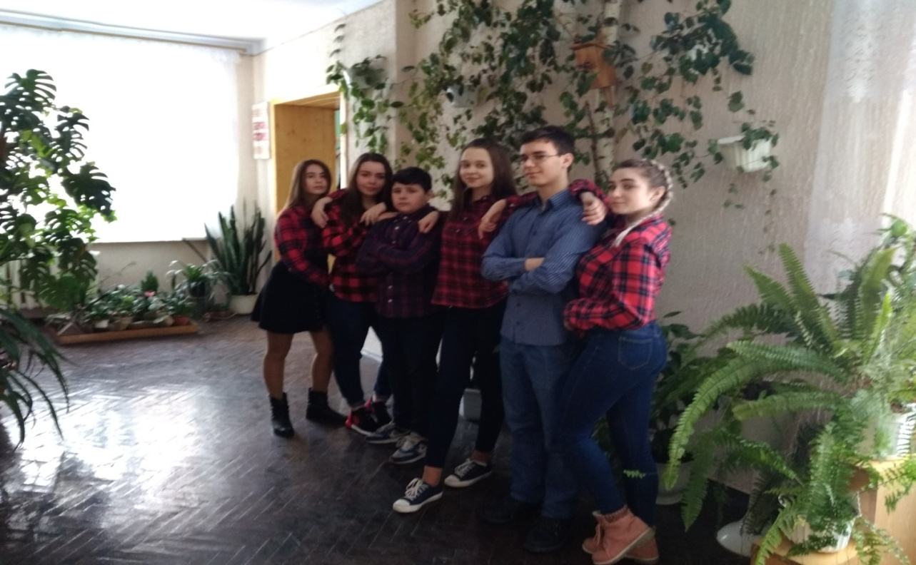
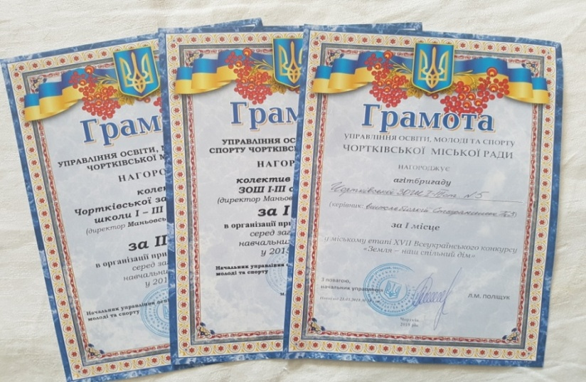
Будьмо знайомі!
2018 рік – Гран-прі в обласному конкурсі екологічних
агітбригад.
2019 рік – І місце в обласному конкурсі екологічних агітбригад.
2020 рік- І місце в міському конкурсі екологічних агітбригад.

Slide 4
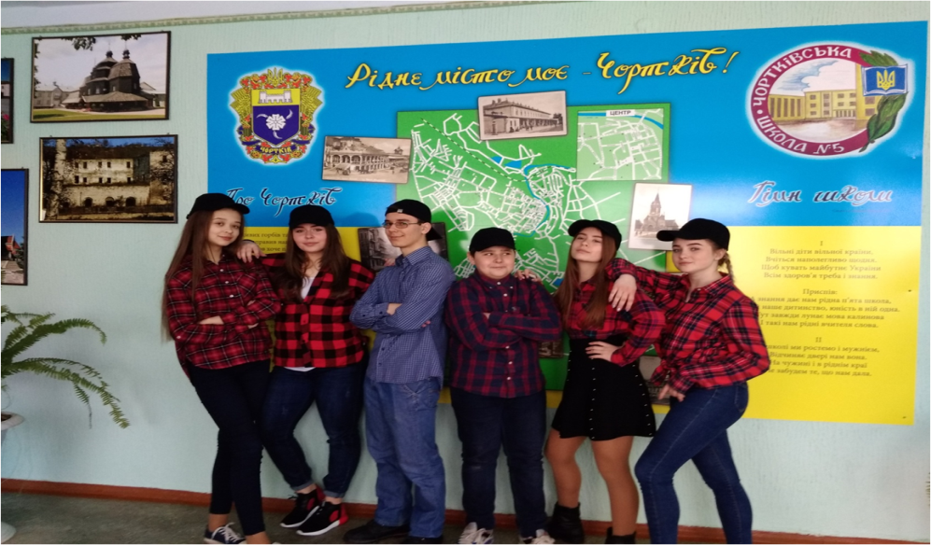
Екологія повинна бути економічною,
а економіка – екологічною!
Життя людства під загрозою! Винуватець екологічних катастроф і бід – людина!
Настав час для рішучих дій в захист природи.
“Гармонія” береться до справи!
Тому наше екологічне кредо:«ЕКОЛОГІЧНУ КАТАСТРОФУ ЛЕГШЕ ПОПЕРЕДИТИ, НІЖ ЛІКВІДУВАТИ»

Slide 5
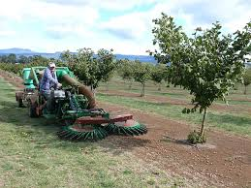
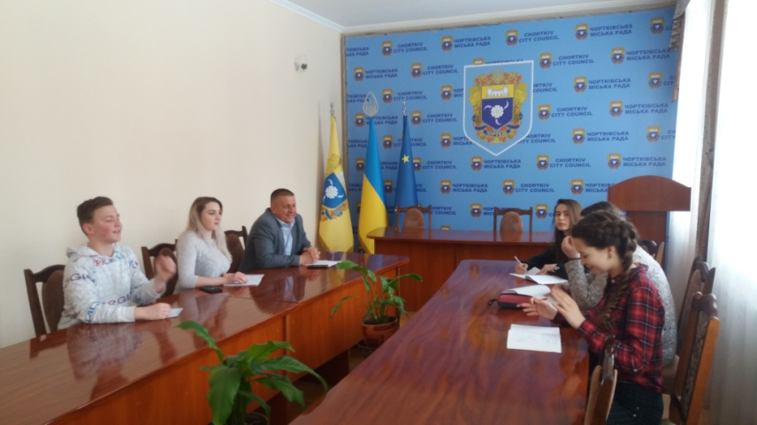
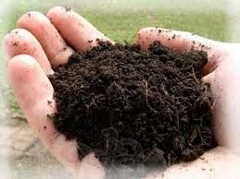
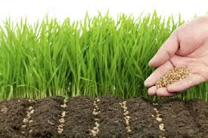
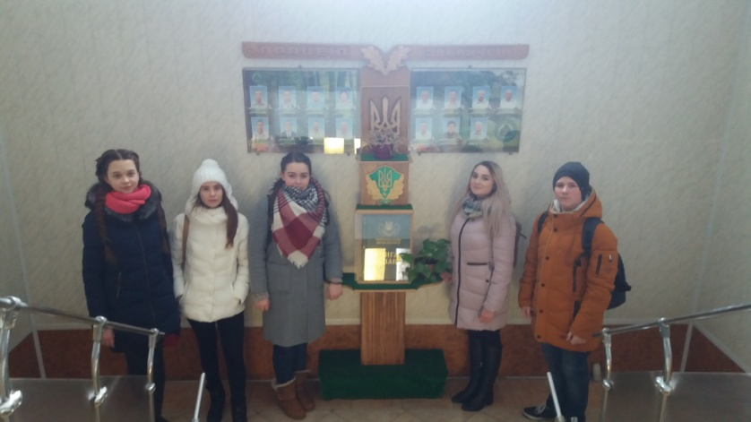
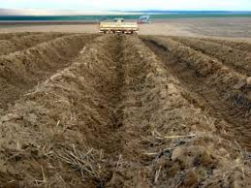
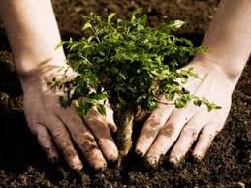
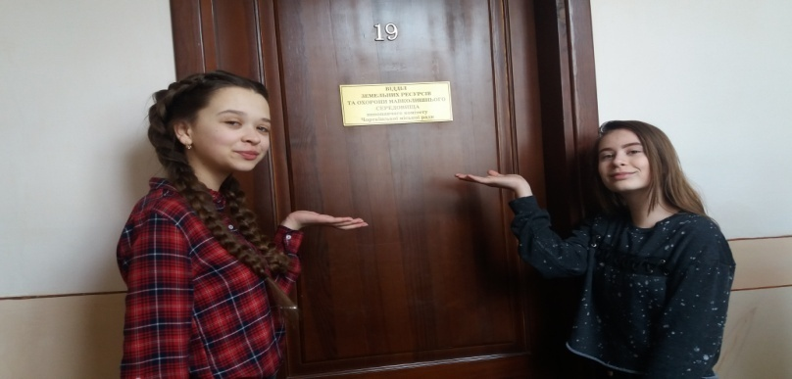
Нас турбує!
Нині продовжує загострюватись проблема виснаження природних ресурсів. Це виявляється таким чином:
у зменшенні рівня запасів природних ресурсів , котрий відповідає потребам людства,
його технічним можливостям і нормам безпеки для природних систем

Slide 6
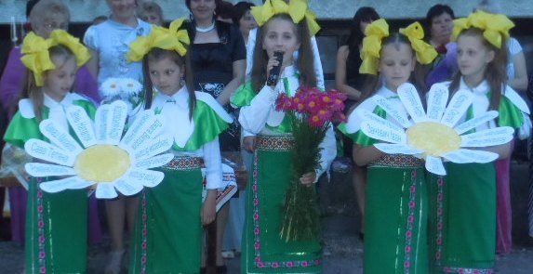
Ми пропагуємо!
Все на землі, все треба берегти – і птаха, й звіра, і оту рослину…
Основними формами роботи природоохоронного характеру є проведення бесід, лекцій, конференцій на екологічну тематику.
Створені презентації за темами “Природа та ми”, “Сторінками Червоної книги”, “Подорож заповідниками України” є чудовим ілюстраційним матеріалом для пропаганди екологічних знань.
Традиційними в школі є екологічні місячники.

Slide 7
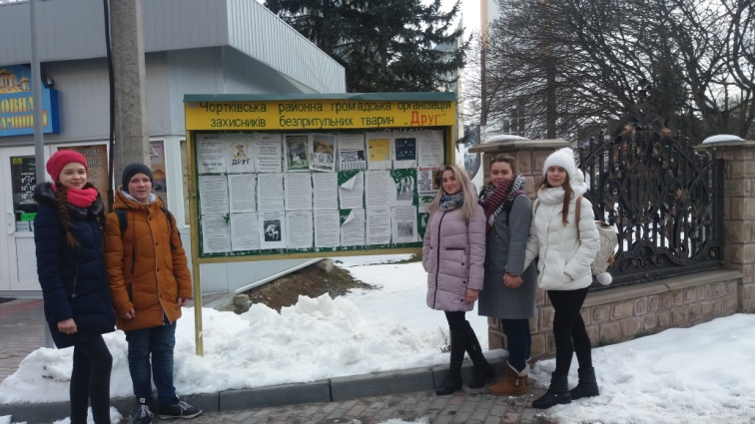
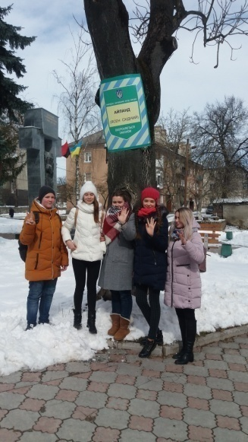
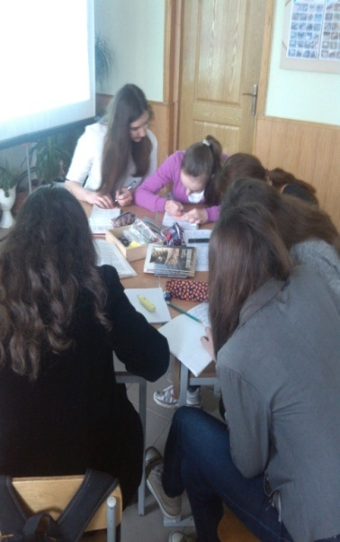
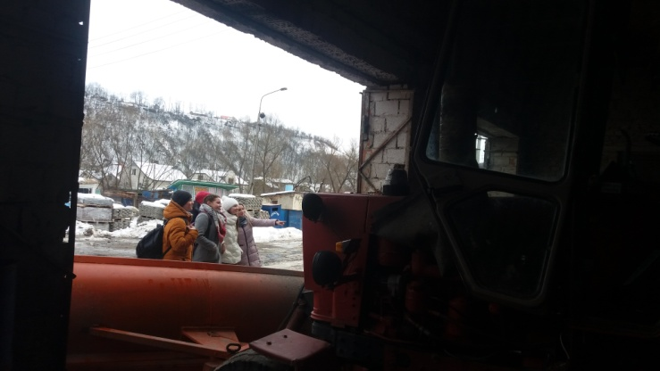
Ми вирішуємо!
Щастя – це бути з природою, бачити її, говорити з нею.
Щоб відчути свою особисту причетність до вирішення екологічної проблеми і відповідальність за найближче оточення, потребу змінити ситуацію на краще, учні школи беруть участь у:
конкурсах екологічних агітбригад, ”Мій голос я віддаю на захист природи”,
виставці фотографій “В об’єктиві жива природа моєї Батьківщини”,
вікторині “Знай. Люби. Бережи”

Slide 8
Раціональне природокористування – це спосіб уникнути дефіциту природних ресурсів!
Раціональне природокористування передбачає:
розумне освоєння природних ресурсів,
запобігання можливих шкідливих наслідків людської діяльності,
підтримання та підвищення продуктивності і привабливості природних комплексів та окремих природних об'єктів.

Slide 9
Алея добра
Алея добра

Slide 10
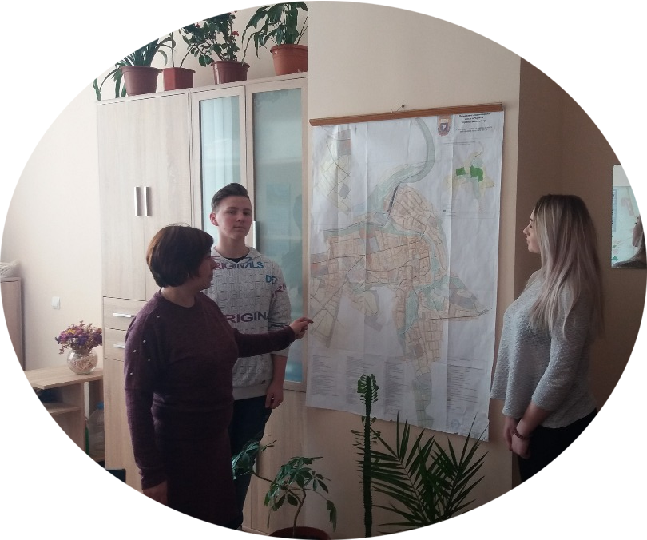

Slide 11
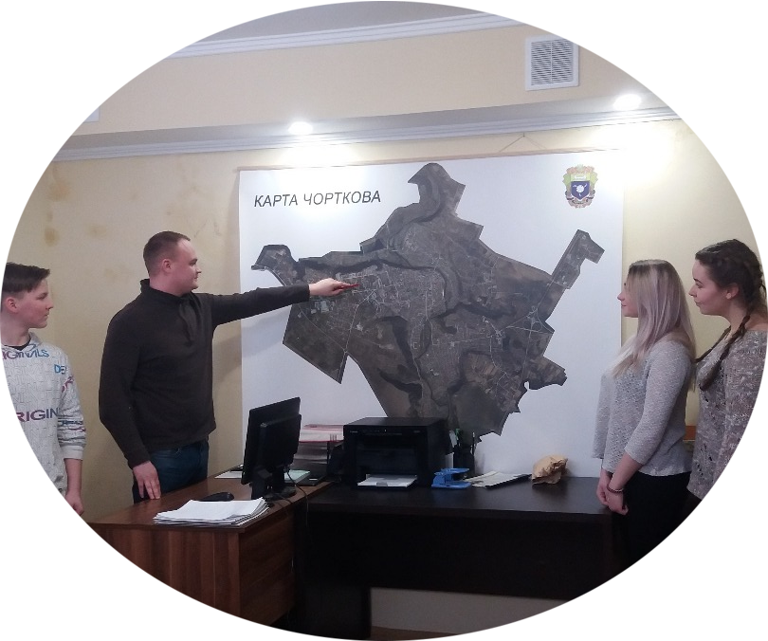

Slide 12
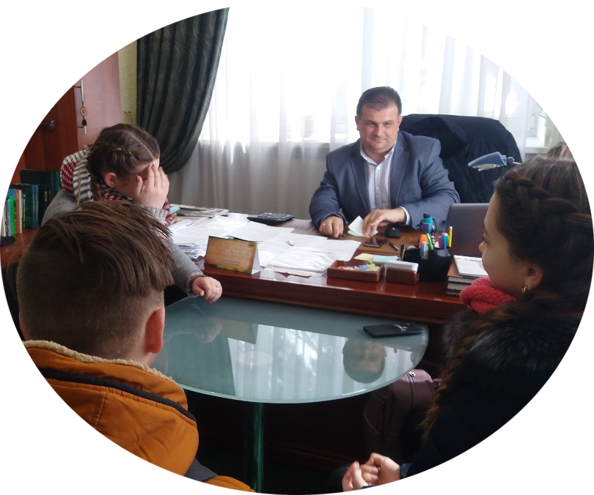

Slide 13
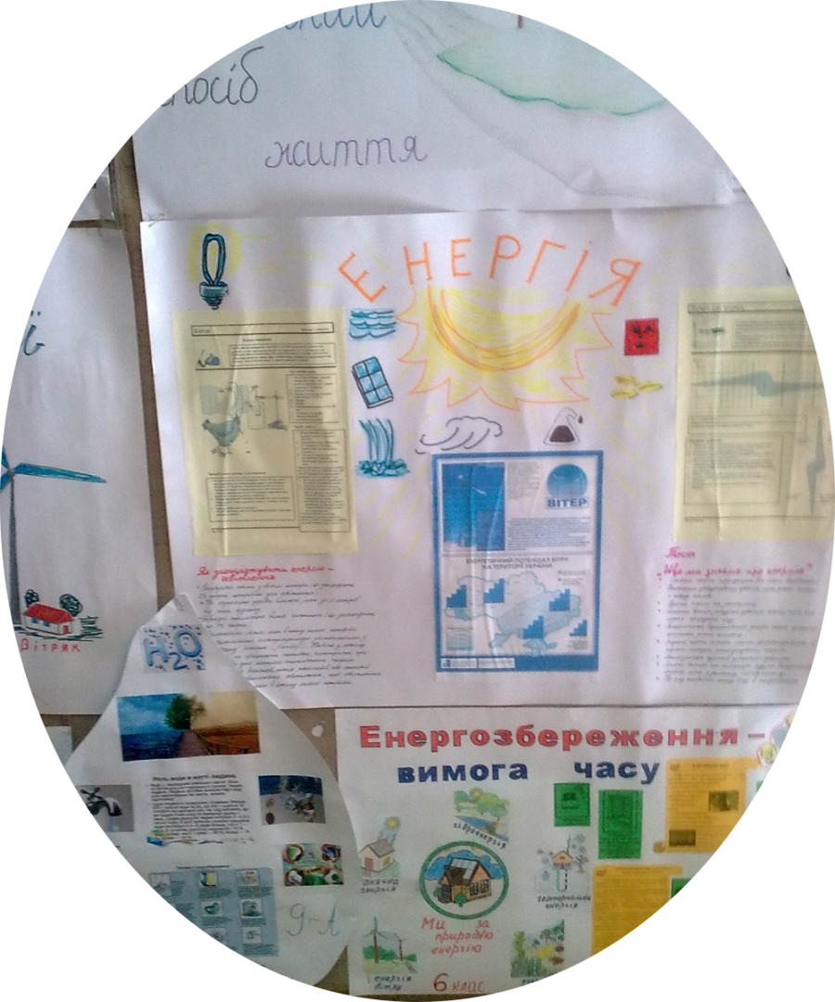

Slide 14
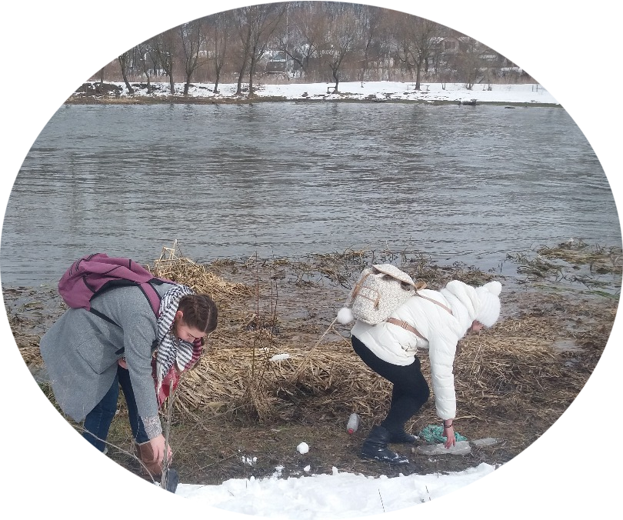

Slide 15
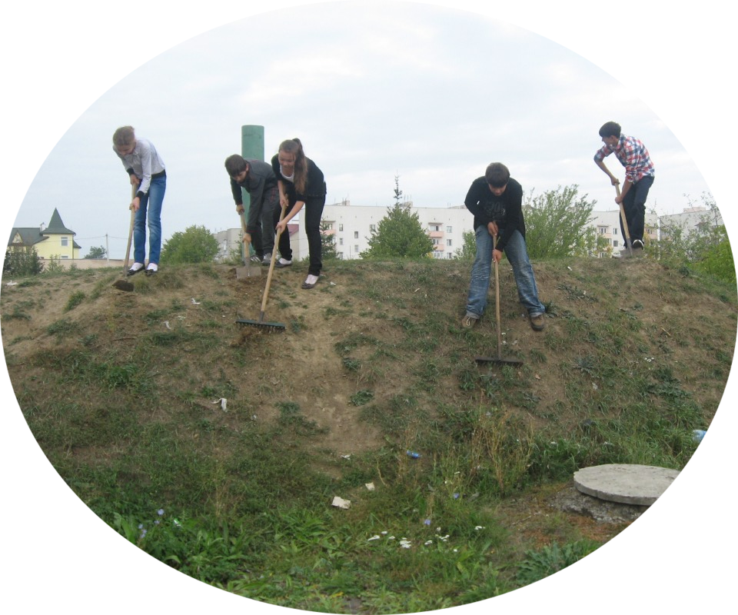

Slide 16
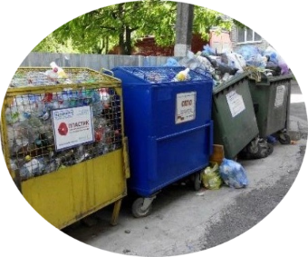

Slide 17
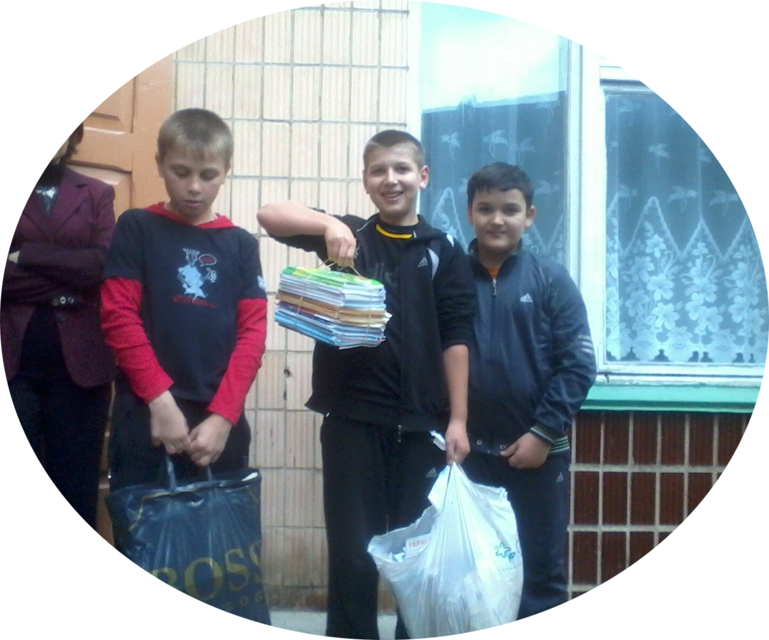

Slide 18
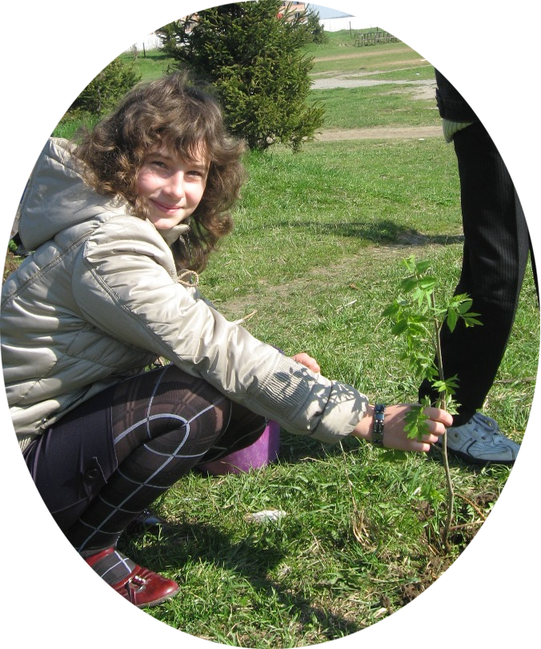

Slide 19
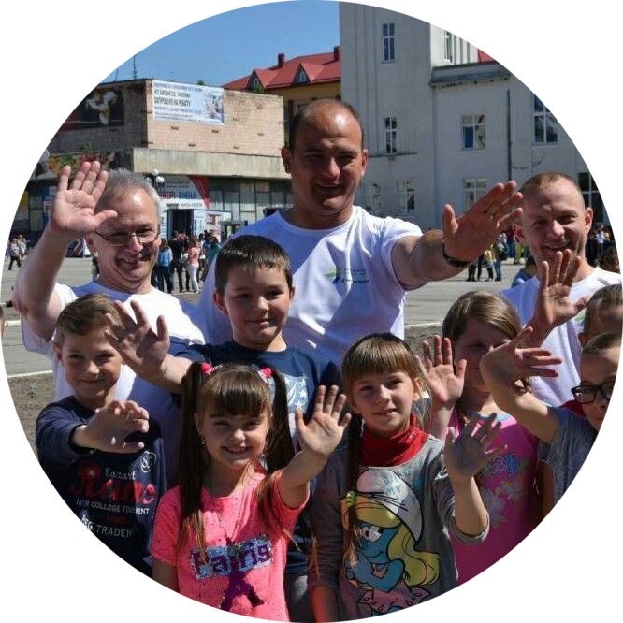

Slide 22
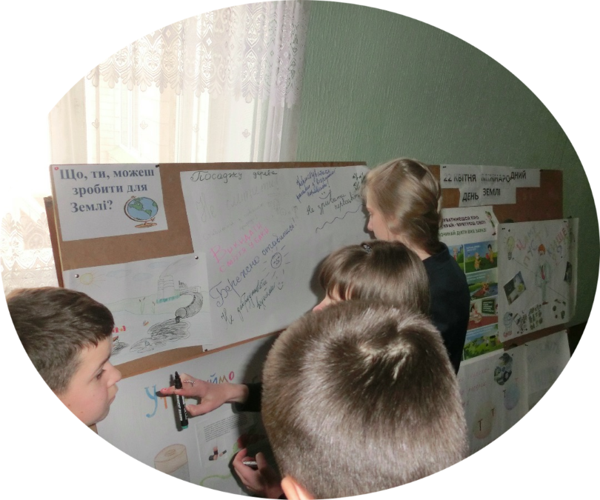

Slide 23
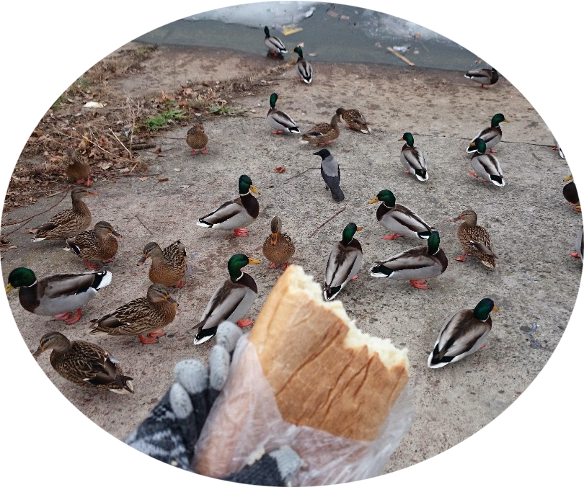

Slide 24
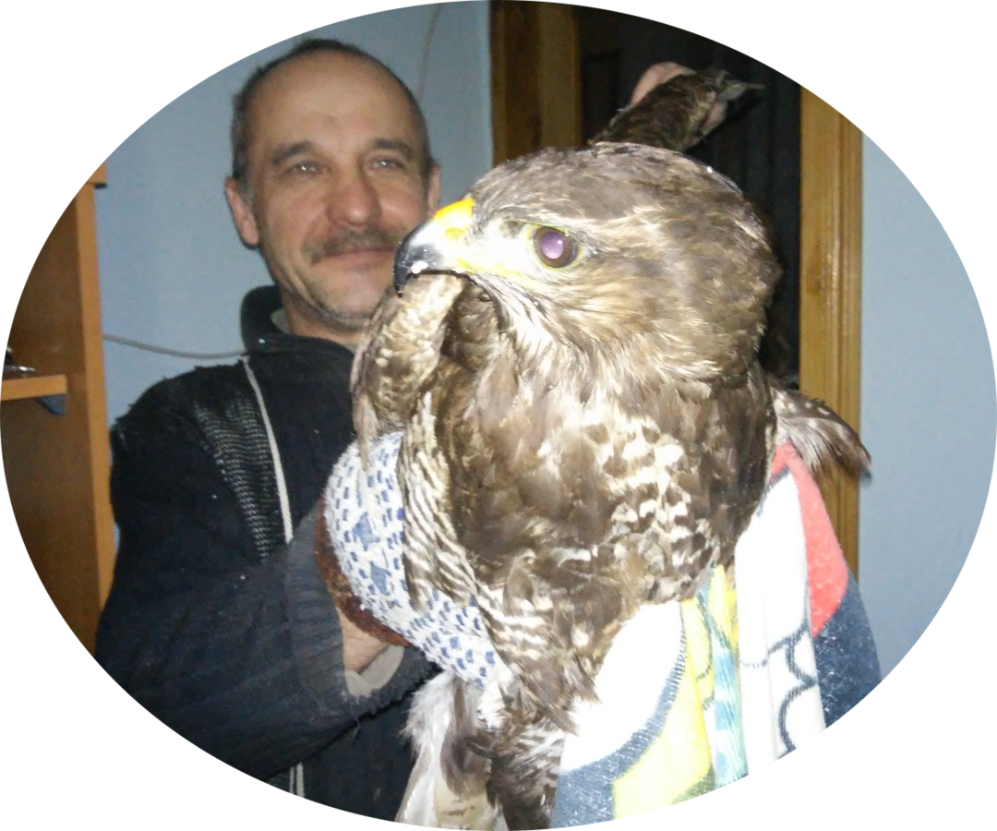

Slide 26
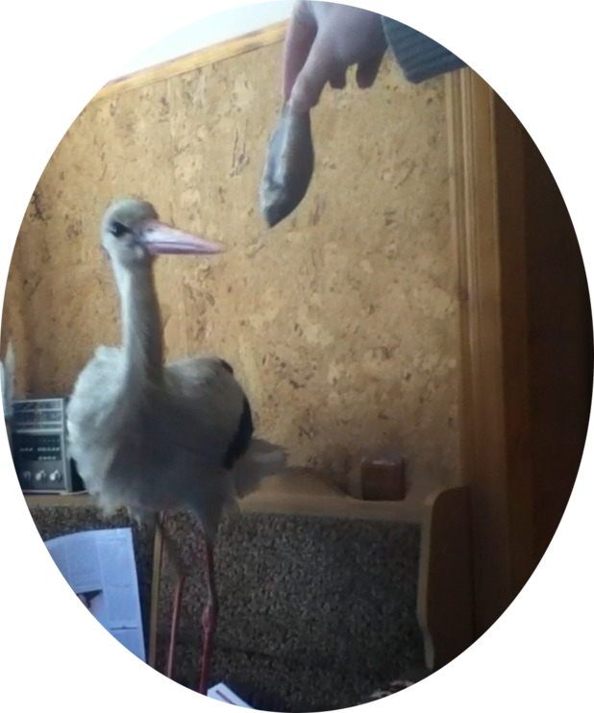

Slide 27
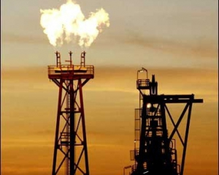
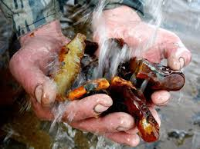
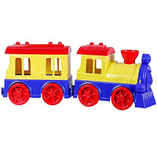
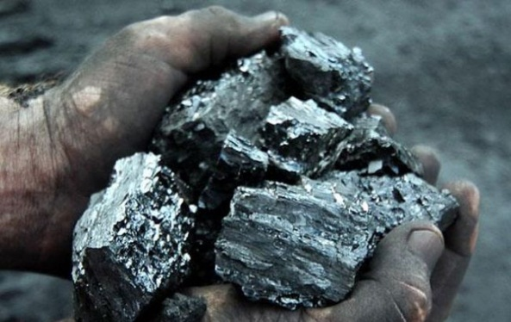
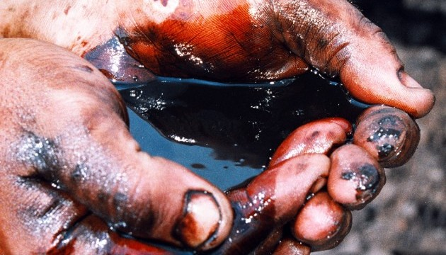
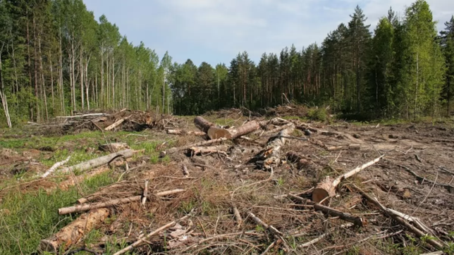

Slide 28
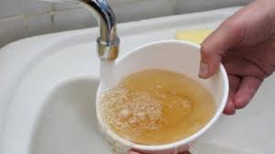
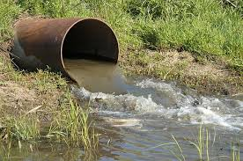
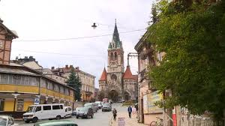
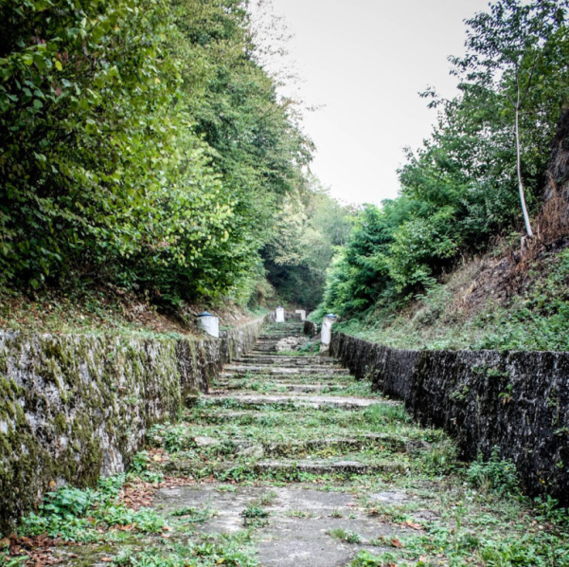
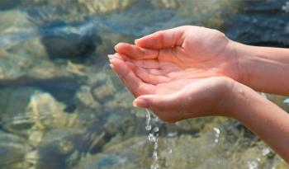
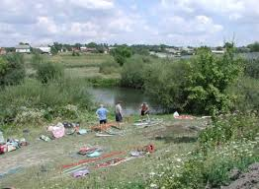
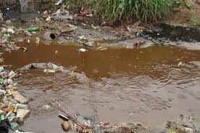
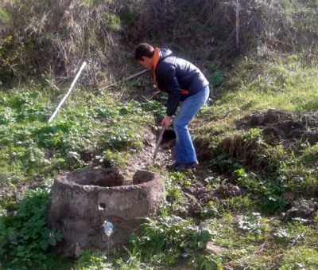

Slide 29
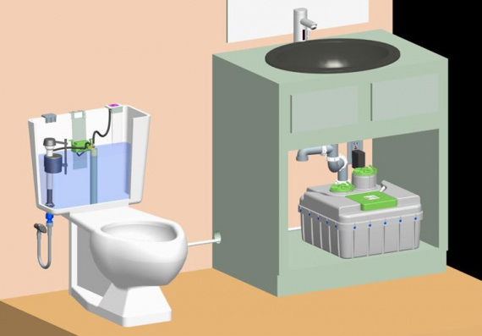
Ми навчаємось!
Майстер-клас «Як зекономити воду»
Інформаційно-просвітницька година «Системи рециркуляції води для дому»

Slide 30
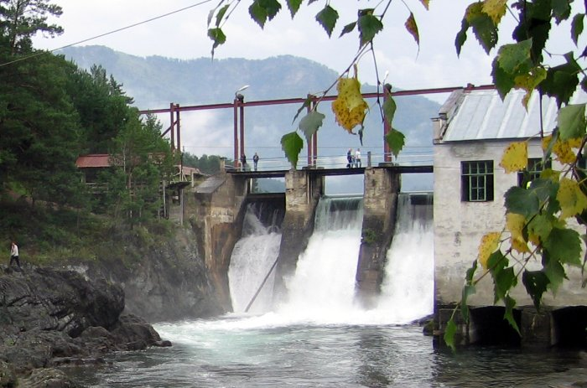
Ярмарка екоідей «Альтернативні джерела енергії»
Висновок: з вичерпанням традиційних джерел енергії та розвитком альтернативних технологій використання наведених джерел енергії має стати економічно вигідним.
Скородинська ГЕС!

Slide 31
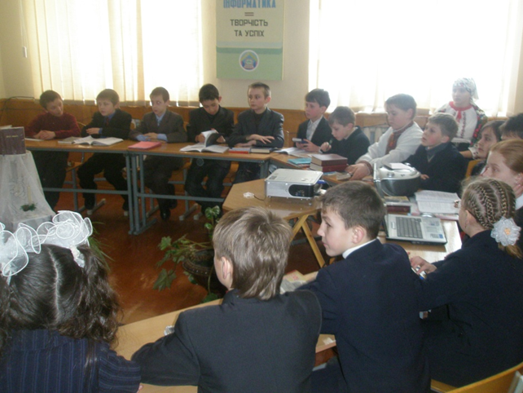
Ми навчаємось!
Конференція «Екодім - новий стиль життя»
Висновок: фактори в екобудівництві зосереджені таким чином, що природні ресурси можуть бути ефективно використані, щоб захистити здоров'я власника будинку, знизити вплив відходів, деградації і забруднення навколишнього середовища і забезпечити всі необхідні речі, які потрібні в будівництві, не впливаючи на рослинний світ.

Slide 32
Посадимо і сад,
і дерево, і квіти

Slide 33
Усюди додамо квіток

Slide 34
Працюємо,
не шкодуючи зусиль

Slide 35
Конкурс “Парад квітів біля школи”

Slide 36
Конкурс “Галерея кімнатних рослин”

Slide 37
Конкурс
“Первоцвіти”

Slide 38
Конкурс
малюнків

Slide 39
Дослідницька работа
“Стан води в м. Чорткові”

Slide 40
Уроки сталого розвитку

Slide 41
Наше сміття ускладнює життя

Slide 42
Весняна
толока

Slide 43
Акція “Подаруй птахам житло”

Slide 44
Екологічна в нас душа.

Slide 45
Екологія - наша спільна проблема.

Slide 46
Наш висновок!
Ніхто про те не знає:
Звідкіль ,коли чекати нам біди.
Та добрим серцем врятувати маєм,
Усе, що наскладали нам віки.
Ми закликаємо до
раціонального природокористування!

